Slide 1
Головоломки
Виконав:

Slide 3
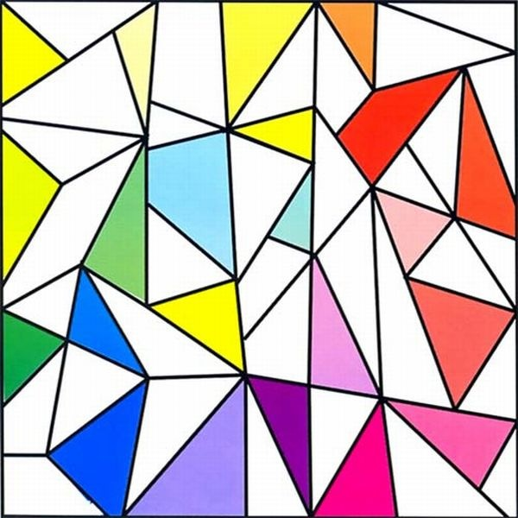
Потрібно знайти
рівну п”ятикутну
зірку?

Slide 4
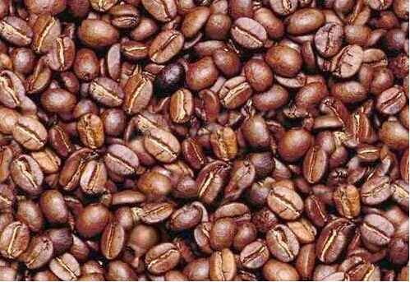
Знайди обличчя чоловіка.

Slide 5
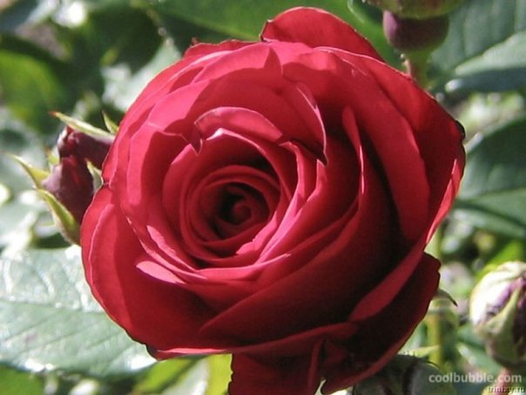
Знайдіть дельфіна.

Slide 6
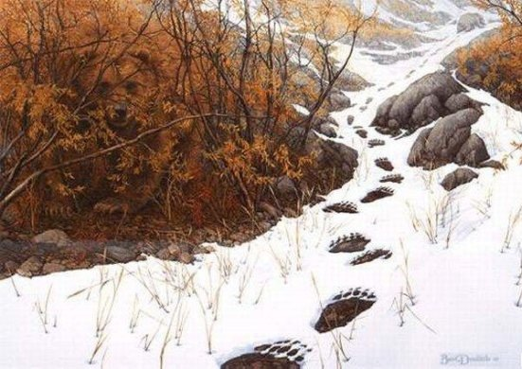
Де знаходиться ведмідь?

Slide 7
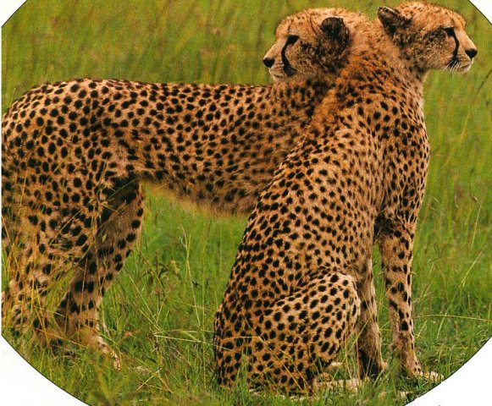
Ця фотографія вперше з”явилася в журналі "National Geographic World" в 1997р.Фотограф "не пам”ятає, яка голова належить якому тілу"

Slide 8
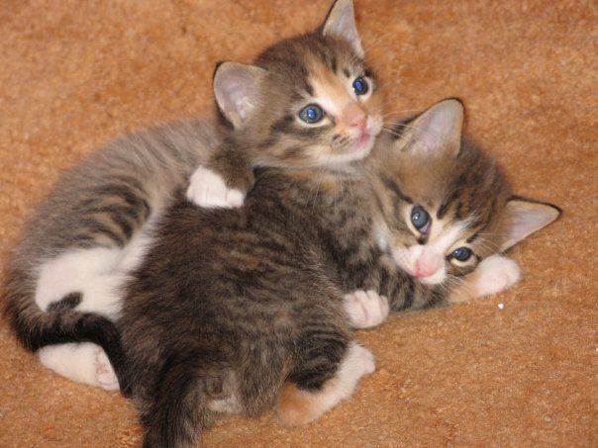
Де чия голова?

Slide 9
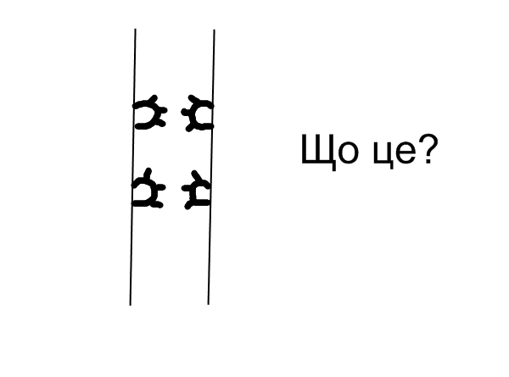

Slide 10
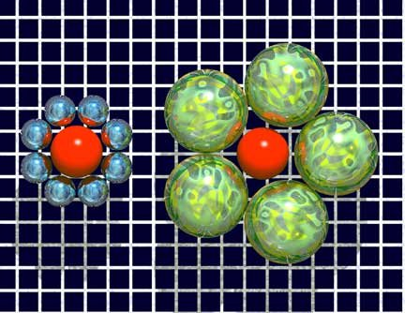
Червоні кулі однакового розміру.

Slide 11
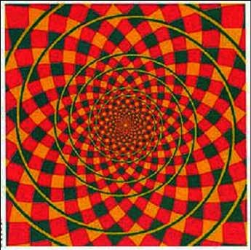
Що ти бачиш круги чи спіраль?

Slide 12
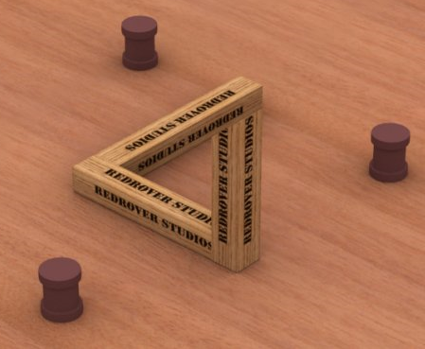
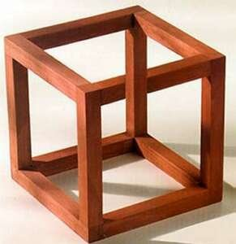
Обман зору

Slide 13
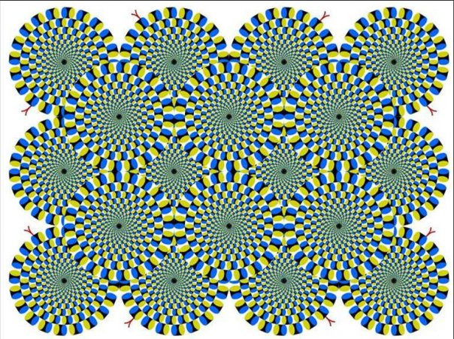
Дивлячись на кожне коло окремо, воно не рухається.

Slide 14
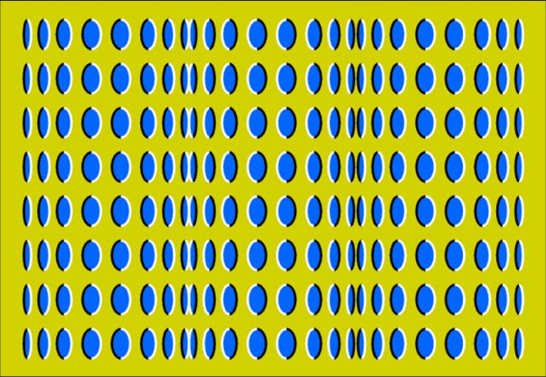
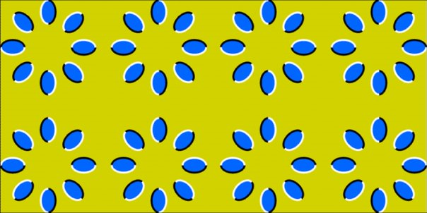
Знову все крутиться?

Slide 15
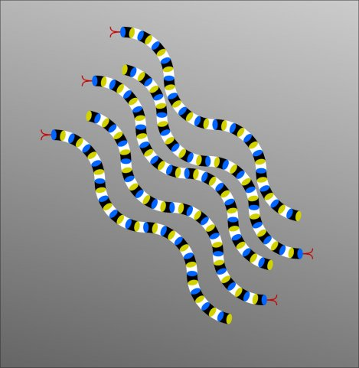
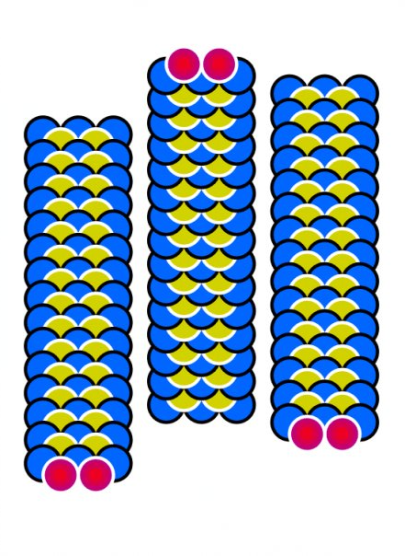

Slide 16
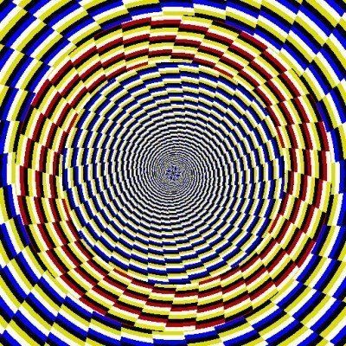
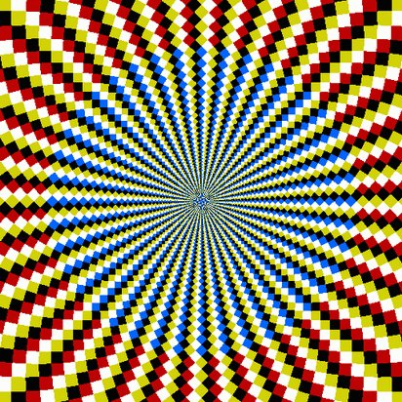
Рухливі картинки

Slide 18
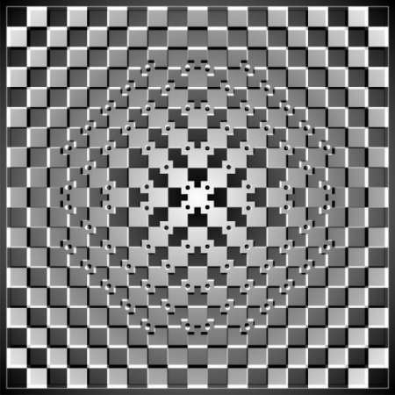
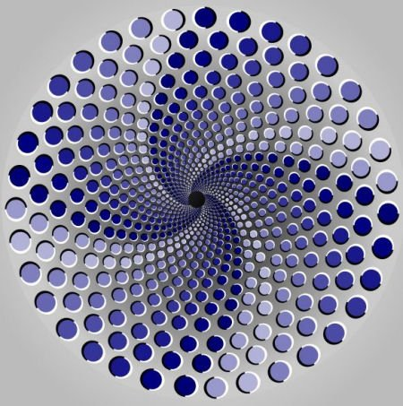

Slide 19
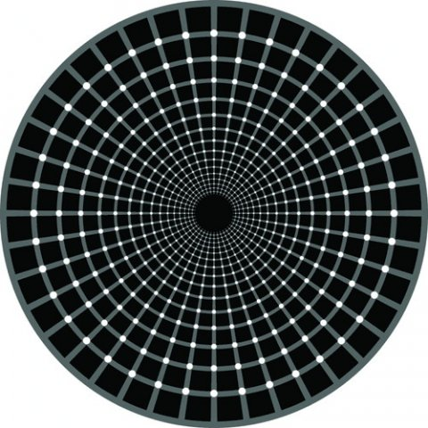
Спробуй підрахувати кількість чорних точок.

Slide 20
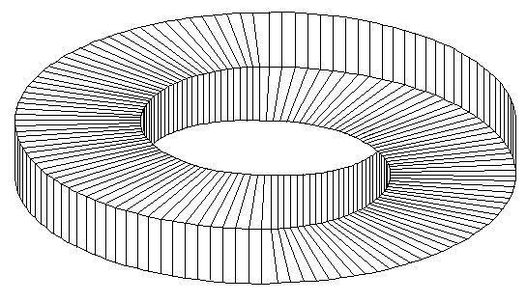
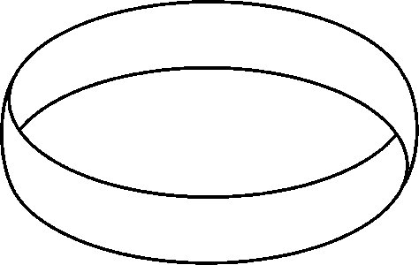
Як лежать кільця?

Slide 21
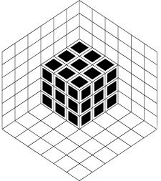
Дивіться деякий час на куб в кутку і ви побачите, як він став "діркой" в великому кубі.

Slide 22
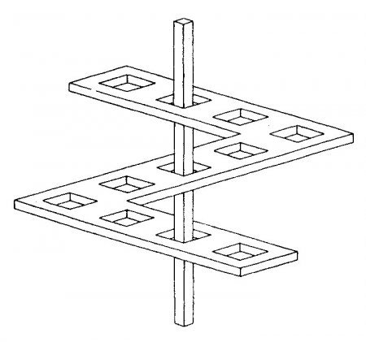
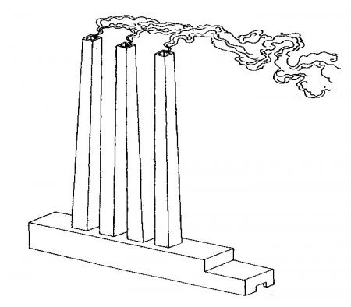
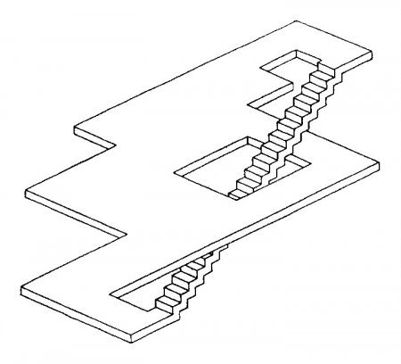
Неймовірно

Slide 24
Дякую за увагу =)

